Slide 1
муниципальное бюджетное дошкольное образовательное учреждение детский сад общеразвивающего вида № 26 «Ягодка» пгт. Ярославский Хорольского муниципального округа Приморского края
Сюжетно-ролевая игра в средней группе
« Моряки – рыбаки»
Воспитатель : Аполинарьева Н.Б

Slide 2
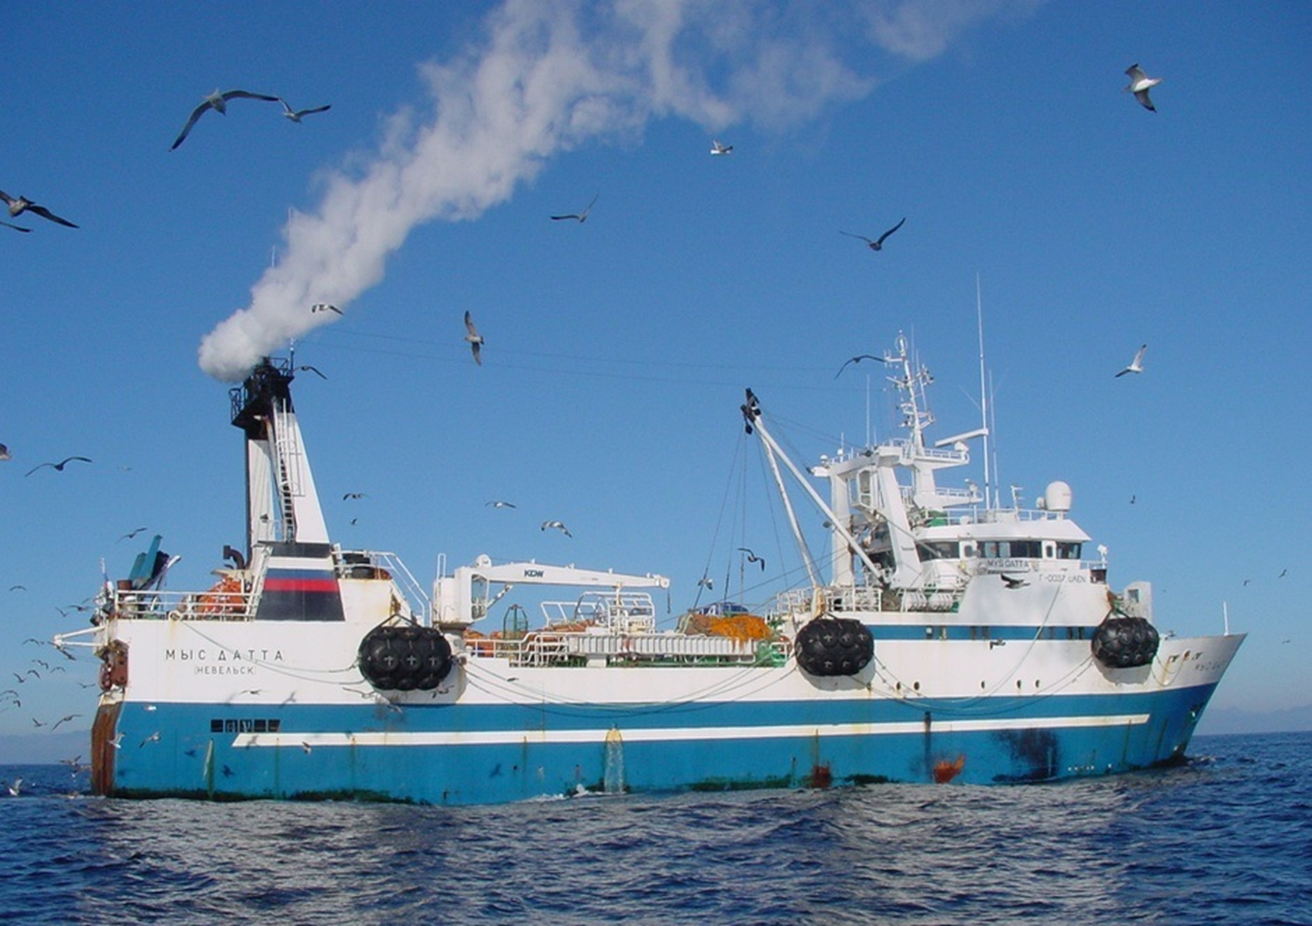
СЮЖЕТНО_РОЛЕВАЯ ИГРА « МОРЯКИ_РЫБАКИ»
МБДОУ детский сад общеразвивающего вида № 26
пгт . Ярославский Хорольского муниципального округа Приморского края
Воспитатель: Аполинарьева Н.Б.

Slide 3
Цель: - способствовать развитию основ экологического сознания детей посредством сюжетно-ролевой игры и ознакомление с назначением судов промыслового флота, особенностями работы рыбаков
Задачи :
формировать познавательный интерес к работникам рыбодобывающей отрасли;
активизировать знания о работе моряка-рыбака;
расширять знания о промысловой рыбе, ее пользе;
развивать игровые умения, взаимодействие, диалог;
.
Словарная работа: якорь, штурвал, эхолот, путина.
Атрибуты к игре: фуражка капитана, бескозырки, спасательный круг, якорь, штурвал, бинокли, посуда для столовой, игрушечные рыбки, ящик для рыбы.
Предварительная работа: изготовление макета судна, просмотр фотографий о море, кораблях, иллюстраций, видео о море, морских обитателях, работе моряков-рыбаков. Чтение художественной литературы о рыбной ловле, моряках, кораблях. Беседы « Кто работает на корабле», « Морские обитатели. Промысловая рыба»

Slide 4
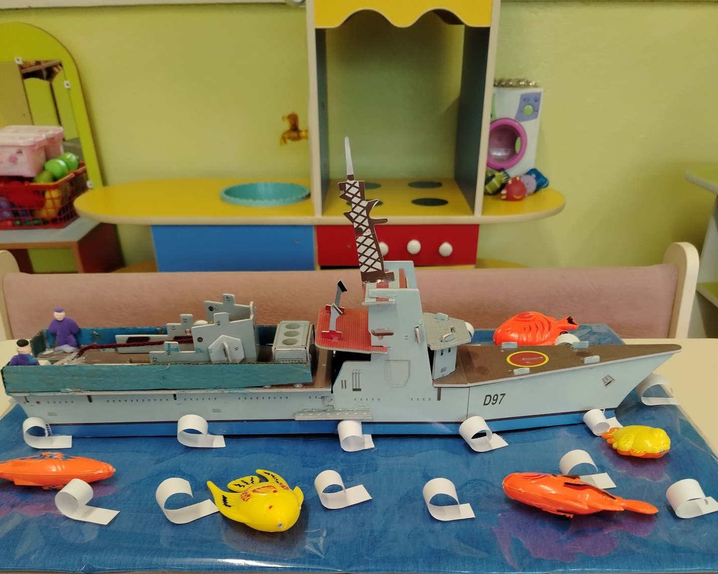
Судно промыслового флота

Slide 5
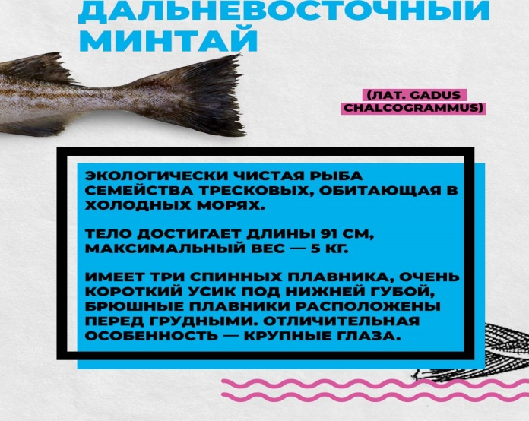
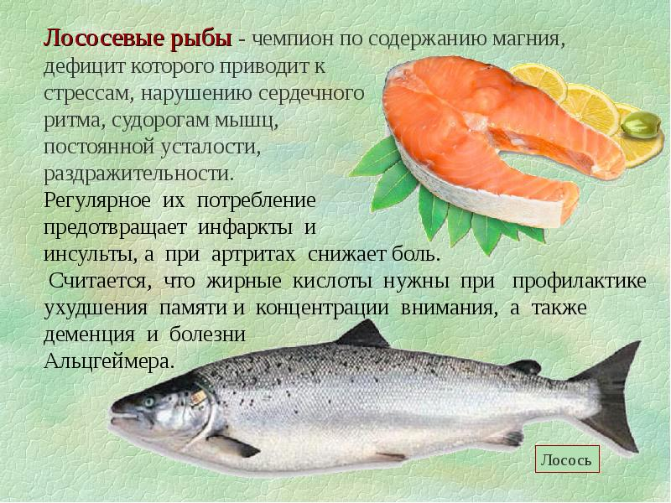
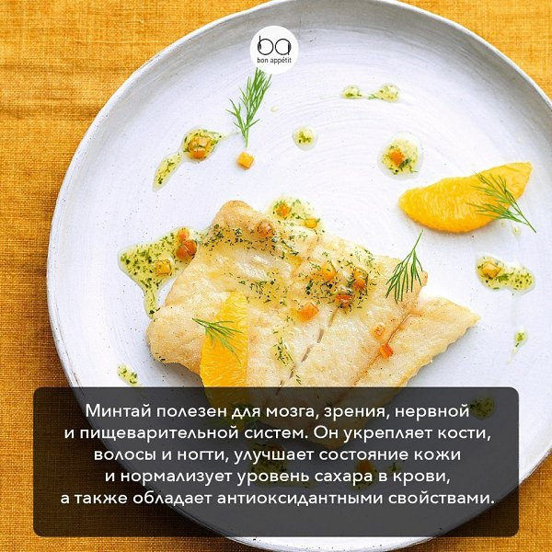
Знакомство детей с полезными свойствами промысловой рыбы

Slide 6
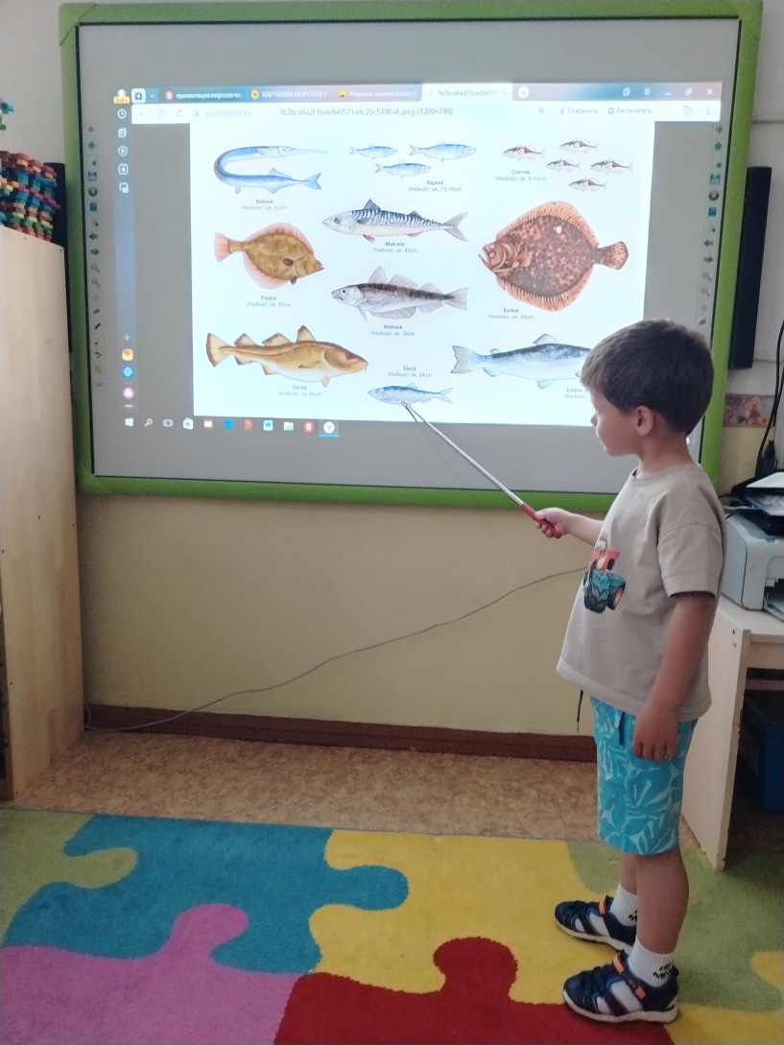
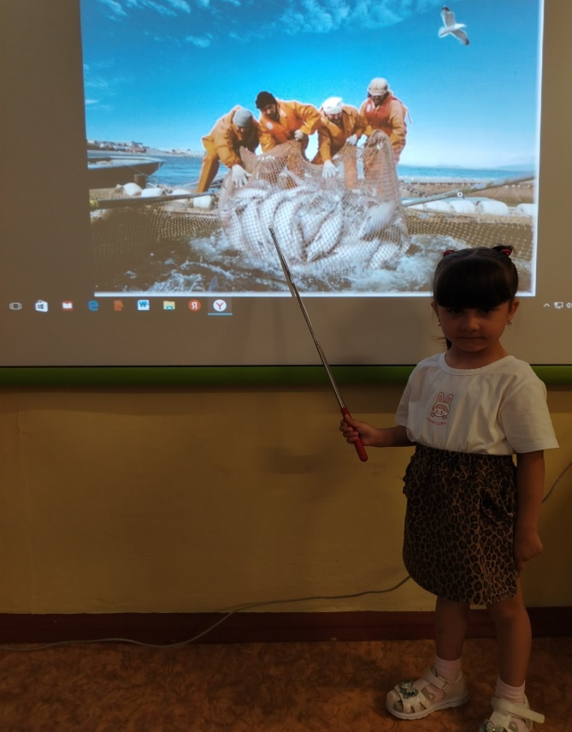
Промысловая рыба

Slide 7
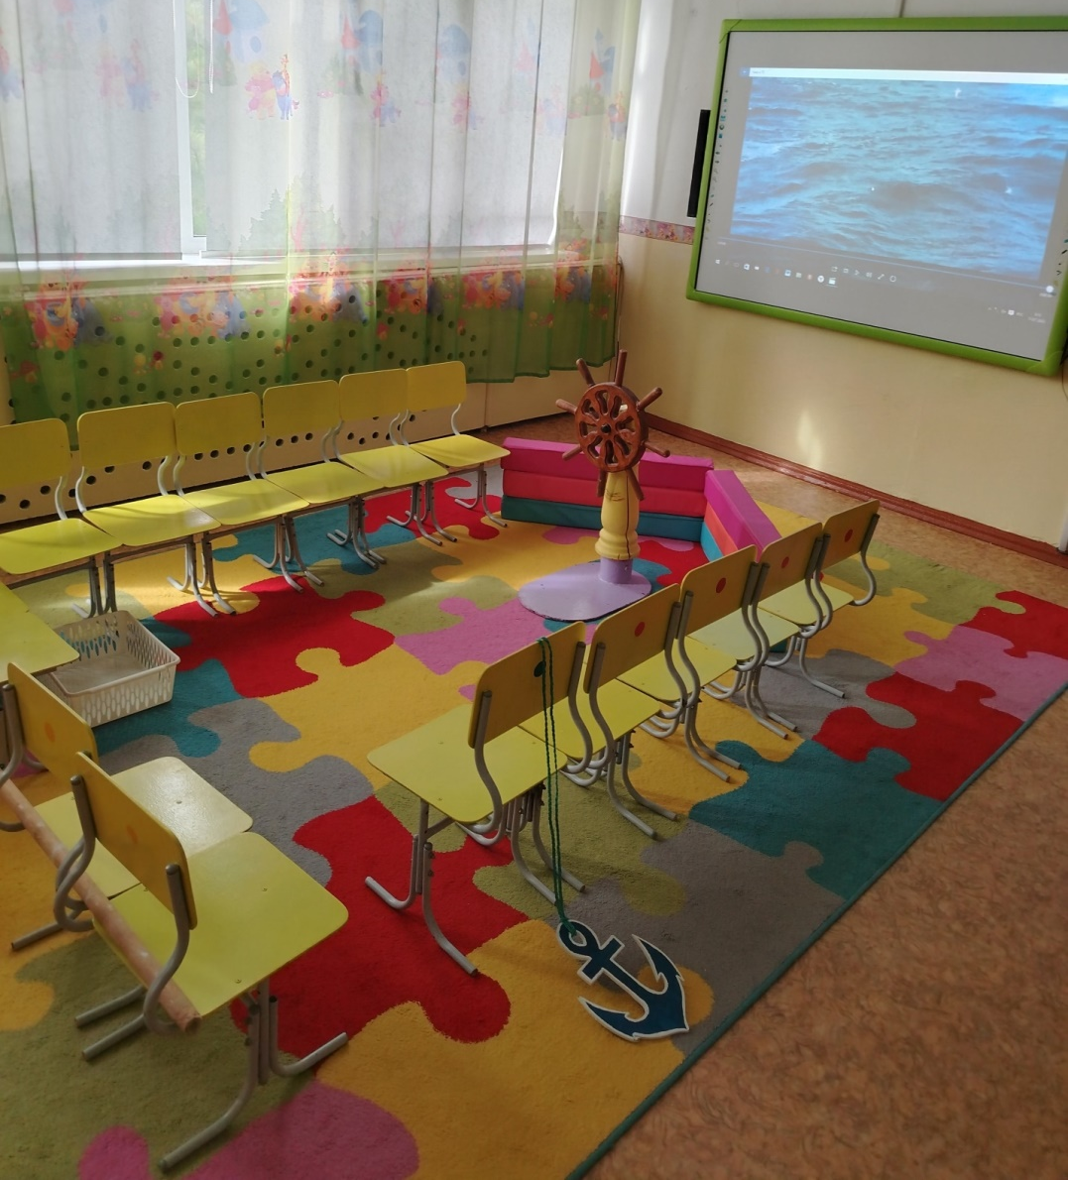
Постройка корабля

Slide 8
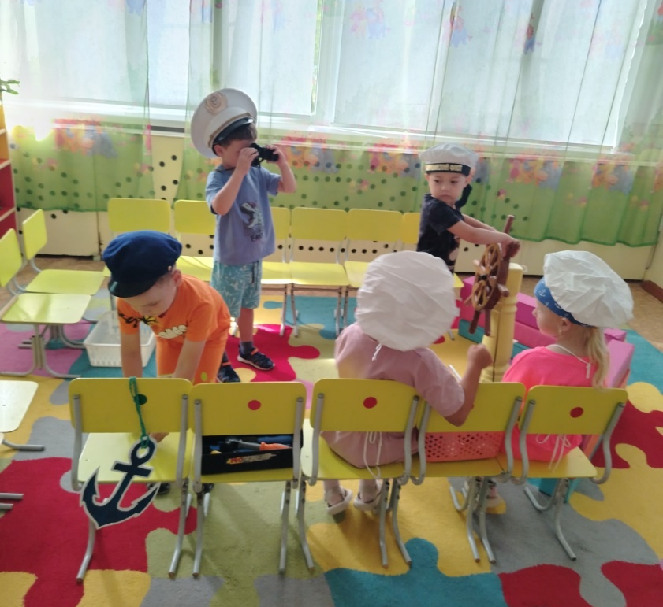
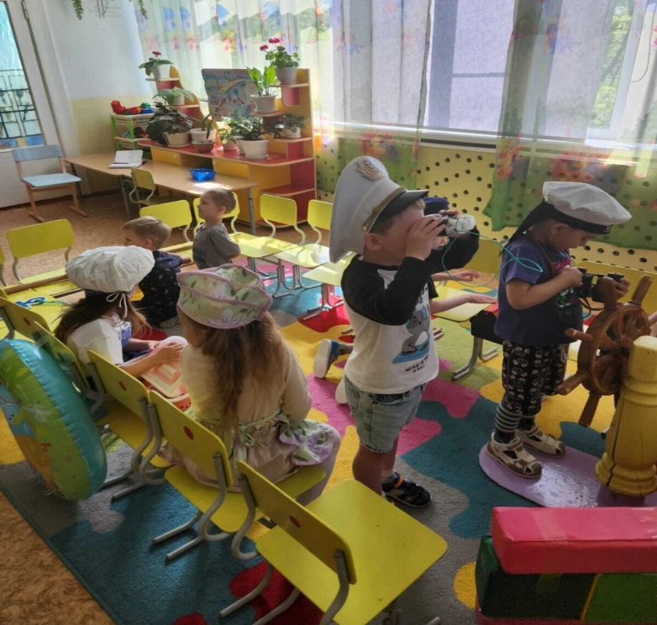
Развитие сюжетно-ролевой игры
«Отплытие»

Slide 9
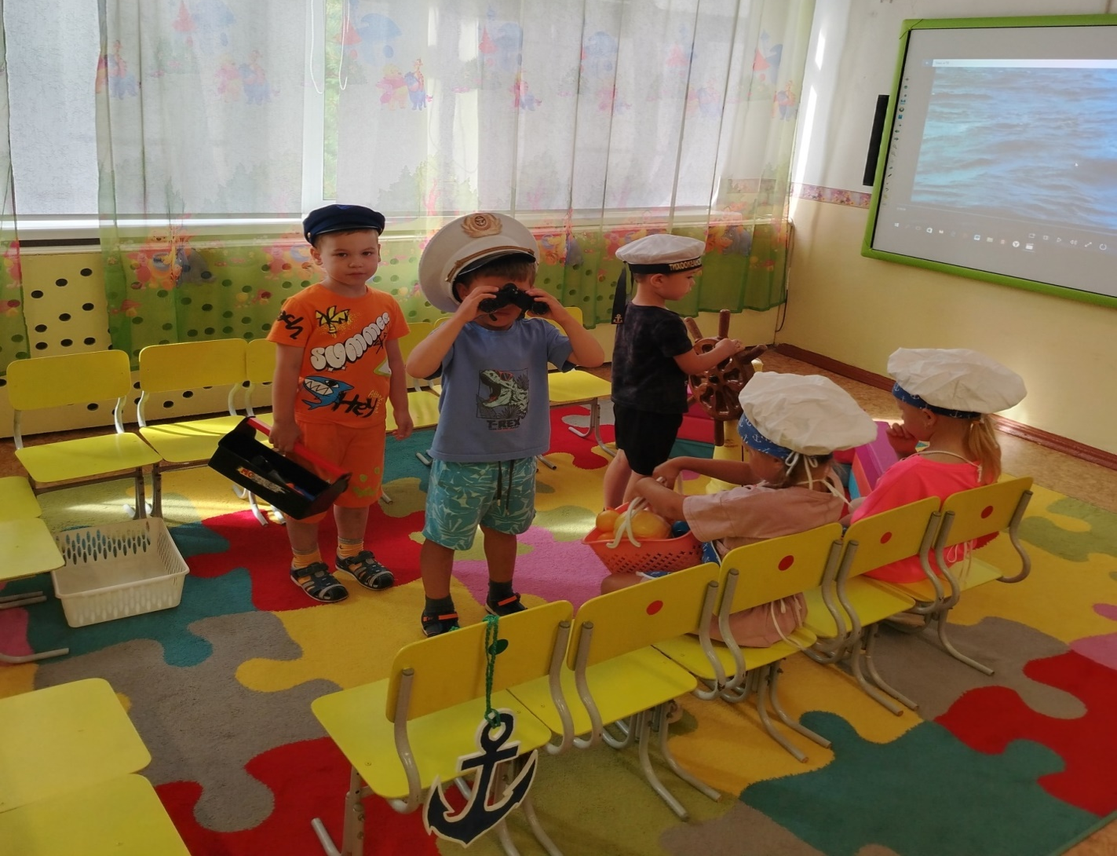
«Работа в море»

Slide 10
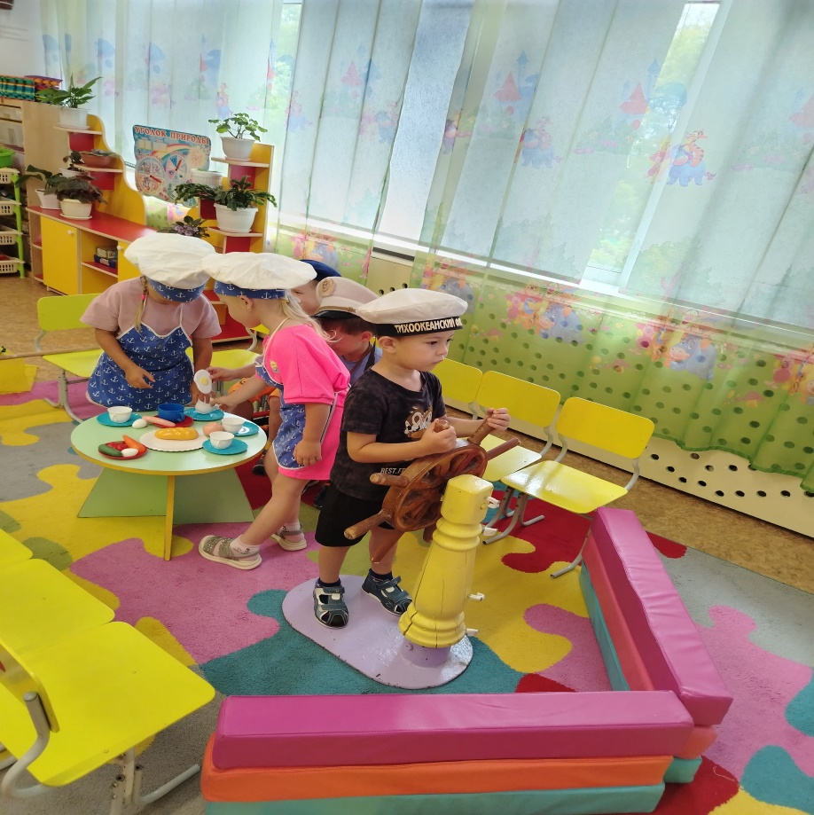
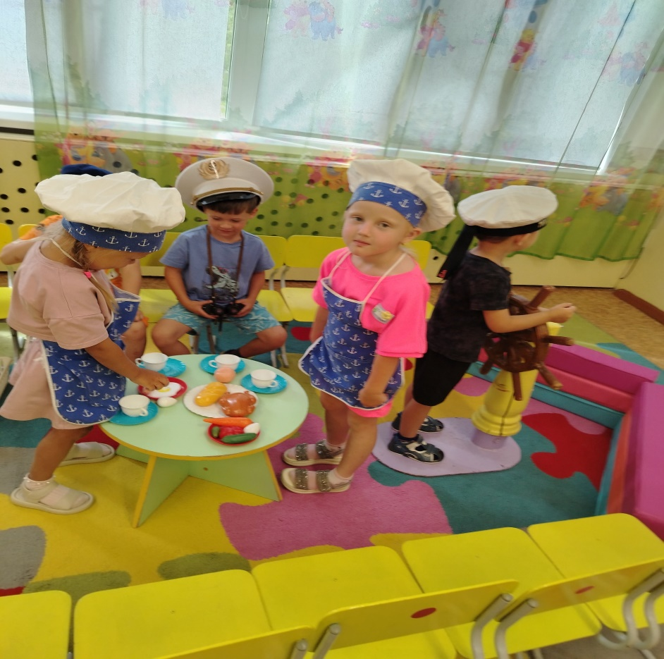
«Время обеда»

Slide 11
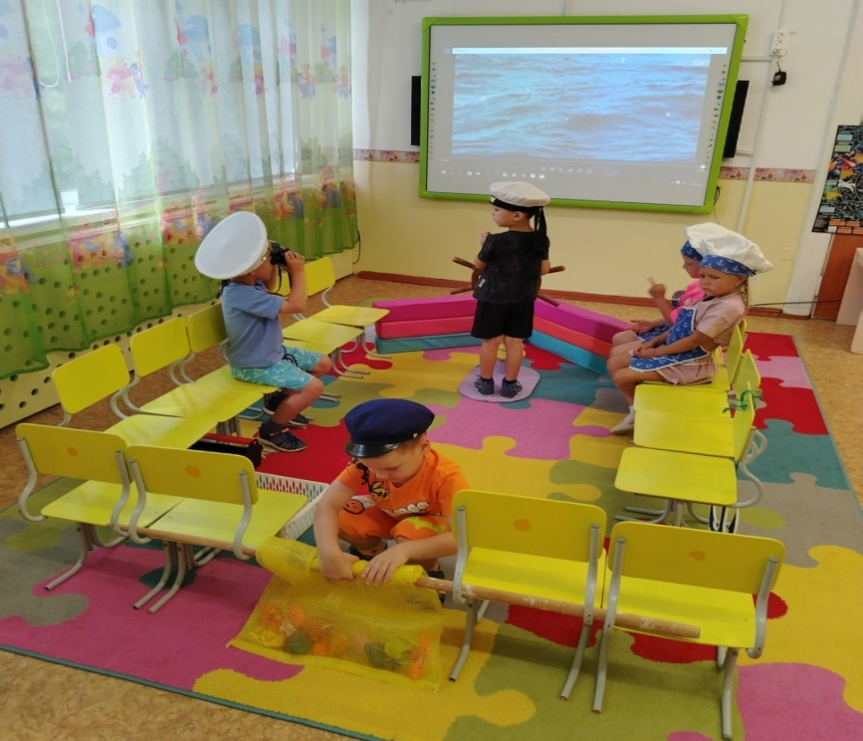
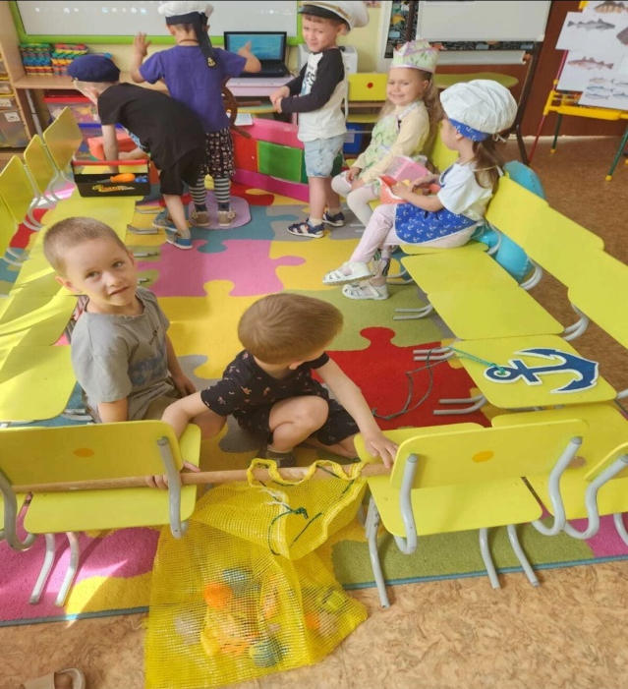
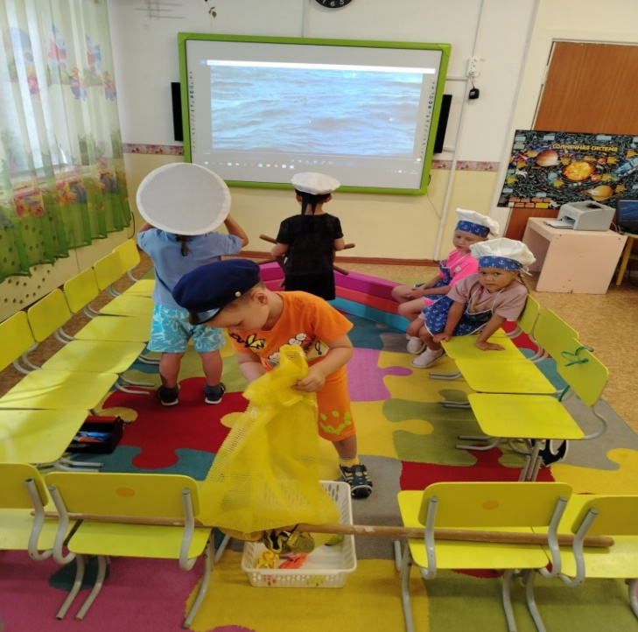
«Первый улов»

Slide 12
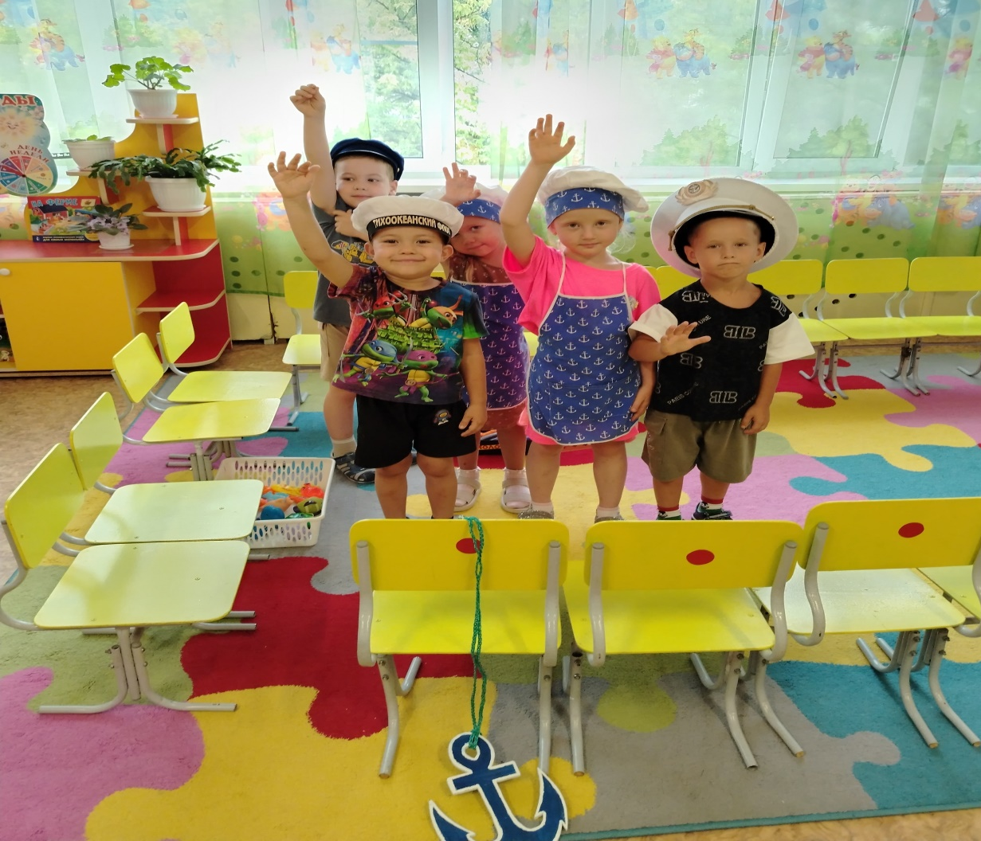
«Возвращение домой»

Slide 13
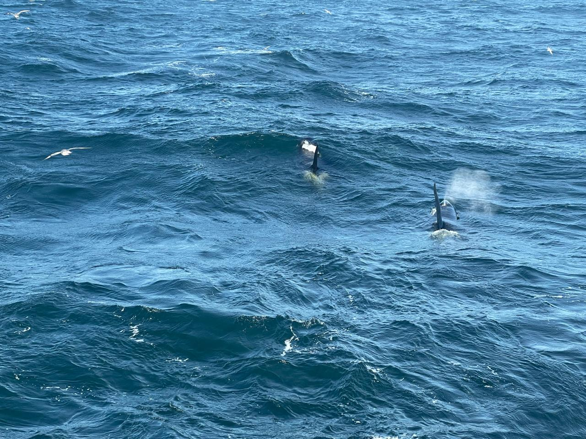
Спасибо за внимание!

